Slide 1
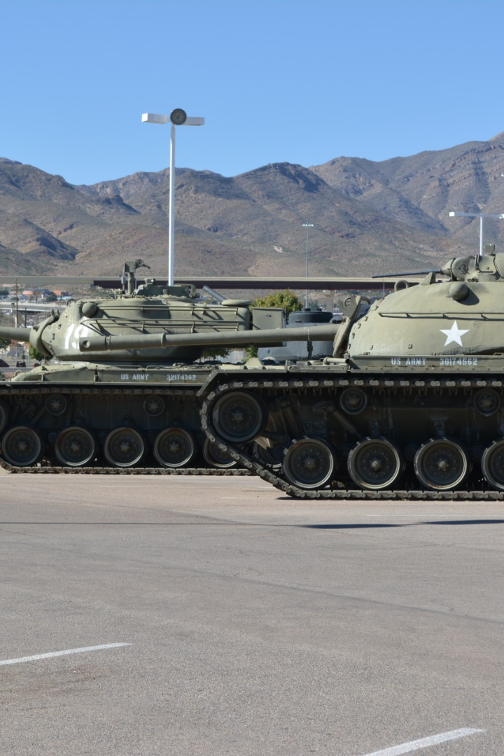
군사 분야에서의 AR/VR
205866 박유진

Slide 2
군사 분야 AR/VR 시장 규모 및 성장 트렌드
군사 분야 AR/VR 시장 규모 및 성장 트렌드
아태지역 AR/VR 기술 지출
XR 기술의 성장
군사 분야에서의 XR 기술은 2022년에 약 70.6억달러의 가치를 가지며, 2032년에는 593.7억달러로 성장할 것으로 예상됩니다.
아태지역의 AR/VR 기술 지출은 연평균 성장률(CAGR) 42.4%로, 2026년에는 166달러에 이를 것으로 전망됩니다.
Extended Reality(XR) 기술은 군인들에게 새로운 시각을 제공하여 전통적인 훈련 방식으로는 알 수 없었던 정보를 시각화합니다.

Slide 3

AR/VR 기술 활용 사례 조사
1
가상훈련 시스템 VTB-X
자동화 된 훈련 시나리오 생성, 다중 멀티 훈련, 라이브 스트리밍 등을 제공하는 초실감 기반
가상훈련 시스템 Virtual Training Block-XR
2
Integrated Visual Augmentation Systems(IVAS)
Microsoft 홀로렌즈의 기술 + 적외선 열화상, 센서, GPS, 야간 시야 등의 기술이 적용되어
있는 훈련 지원 기기
3
3차원 지리공간정보
3차원의 지리공간정보를 구현하여 전장에서 활용 가능한 지형분석도, 음영기복지도와 증강현실 밀리터리 맵

Slide 4
군사분야 상호 작용 기술 조사
Gesture Recognition Technology
Voice Recognition Technology
Touch and Motion Controllers
Eye Tracking Technology
시선추적기술 : 눈동자의 움직임을 감지하여 특정 지점에 초점을 맞추거나 명령을 내릴 수 있다.
동작인식 : 가상환경 내에서 특정 동작을 카메라나 센서로 감지함.
음성인식 : 음성 명령을 통해 handsfree하게 군사 장비나 시나리오를 제어할 수 있다.
터치 스크린 기술로 병사들이 가상 환경에서 버튼을 누르고 드래그 할 수 있게 해준다.

Slide 5
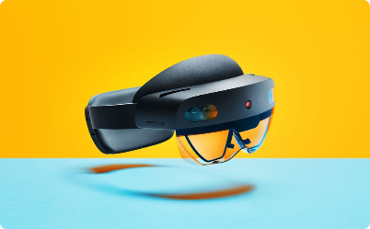
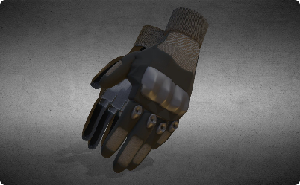
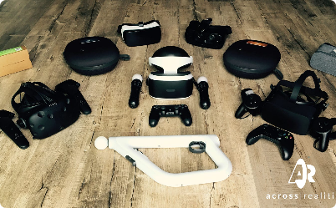
군사 분야에서 사용되는 AR/VR 기기 및 장비 조사
Head-Mounted Displays (HMDs)
Haptic Gloves
Touch Interfaces
HaptX Gloves : 터치 및 감각을 제공, 가상세계의 물체를 느낄 수 있게 해 준다.
VR 컨트롤러 : 가상세계 내에서 물체를 선택하고 조작할 수 있다.
Microsoft에서 개발한 Hololends

Slide 6

기타 장비
1
Smart Glasses
Smart glasses can project virtual information while maintaining a view of the real world, effectively providing military maps and tactical information.
2
Heads-Up Display (HUD)
HUDs, attached to glasses or helmets, allow soldiers to view projected information in real-time.

Slide 7
용어 정리
AR | 마커 기반 증강현실(Marker-based Augmented Reality) | SLAM(simultaneous Localization and Mapping) | HMD(Head-Mounted Display) | 스마트글래스(Smart Glasses) | AR 캔버스(AR Canvas)
VR | 360도 영상(Panorama Video) | Immerssive Audio
기타 | Gesture Recognition | Speech Recognition | Motion Tracking | Head Tracking

